Slide 1
嵌入式微处理器系统设计
实验五
基于HAL库的ADC配置与应用
简单直流电压表的设计

Slide 2
实验目的：
熟练操作
软硬结合
实现功能
快乐学习
熟练掌握基于CubeMX的ADC配置方法
掌握板驱动文件的阅读与使用方法
熟练掌握LCD屏的显示控制

Slide 3
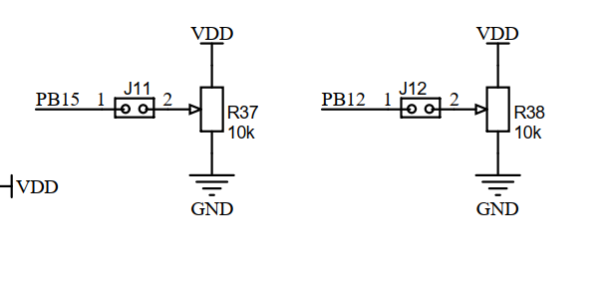
1、初始化PB15管脚为ADC输入端口；
2、导入LCD、LED、KEY相关BSP文件；
3、显示默认界面1；按下K1显示界面1、2切换；
4、LED的亮灯数量粗略指示输出电压值。
5、创新：提升测量准确度和精度 或其他。
实验要求
DC Voltmeter
Voltage : 2.12 V
ADCnum : 2635
界面1
MAX-MIN VALUE
MAX_Volt : 2.12 V
MIN_Volt : 1.05 V
界面2

Slide 4
注意事项
1、浏览stm32g4xx_hal_adc.h文件，了解初始化函数、功能函数；
2、阅读stm32g4xx_hal_adc.c，了解功能函数参数含义、处理过程；
3、调用基本初始化函数和功能函数，验证功能；
4、根据实验要求编写程序。

Slide 5
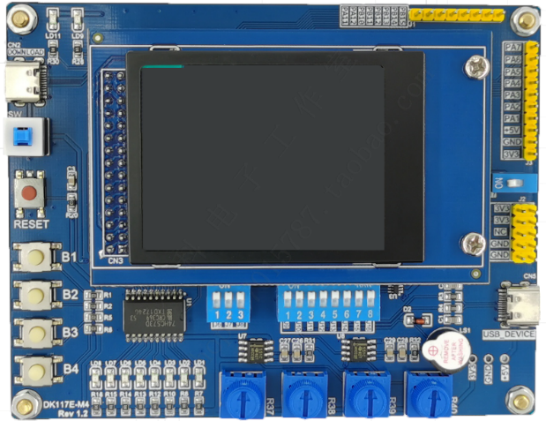
注意事项

Slide 6
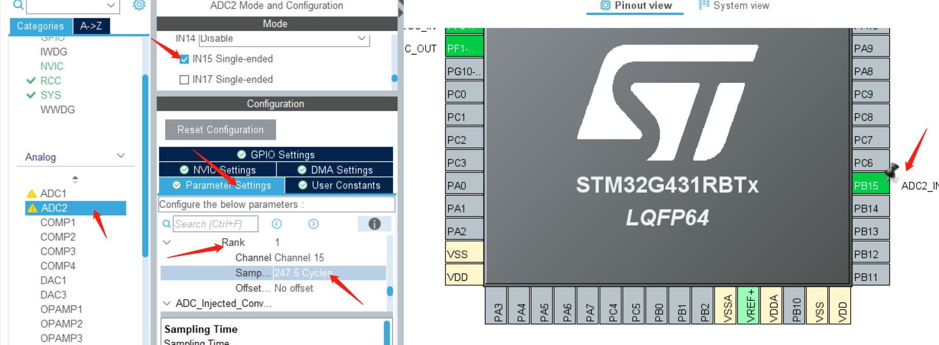
注意事项：CubeMX设置内容

Slide 7
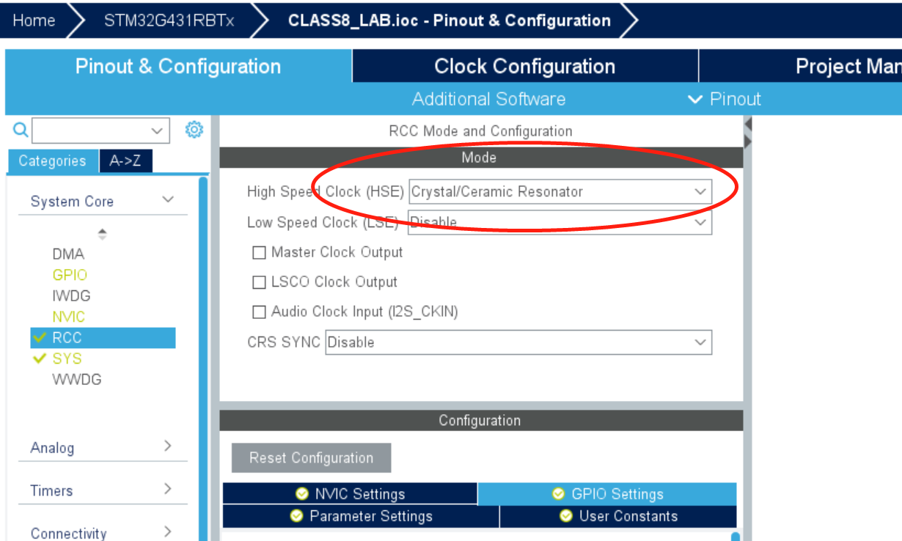

Slide 8
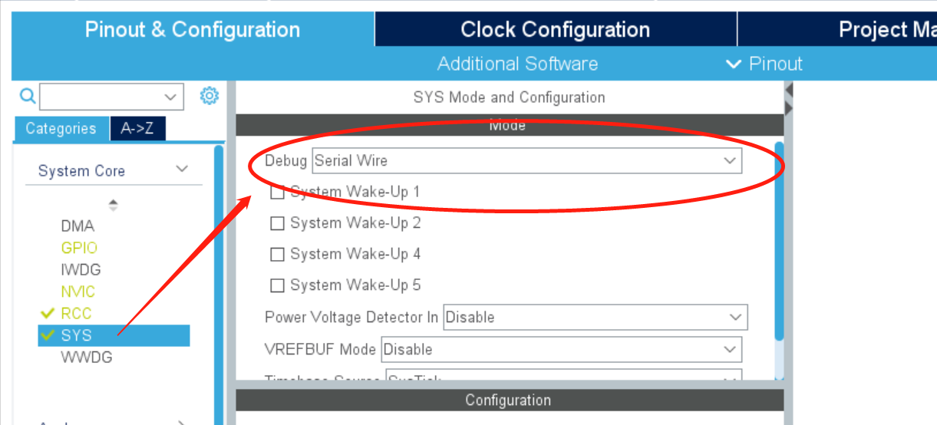

Slide 9
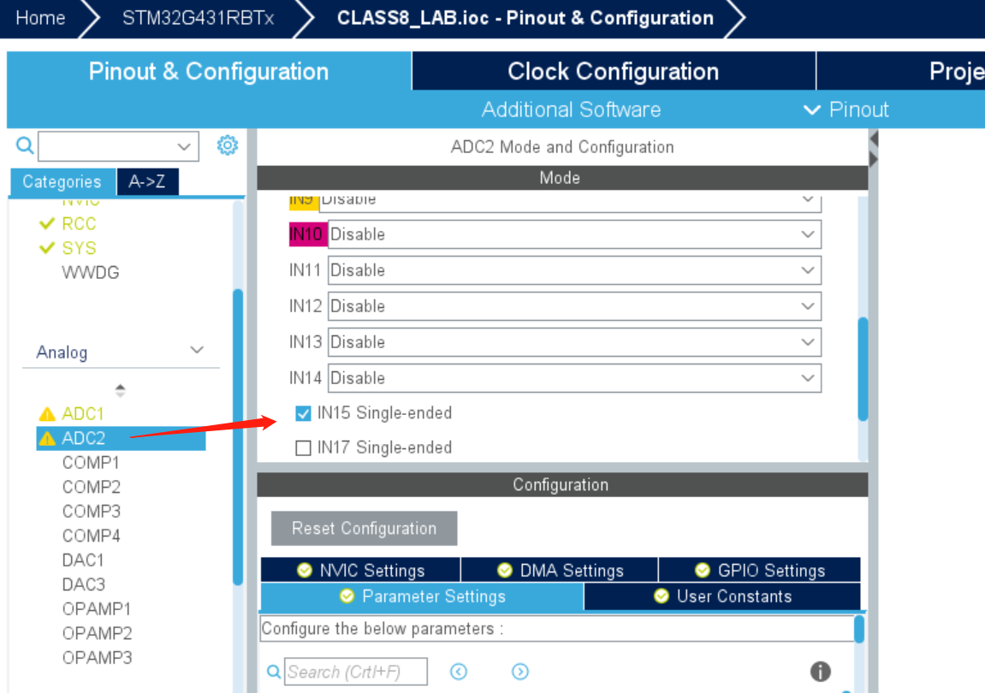

Slide 10
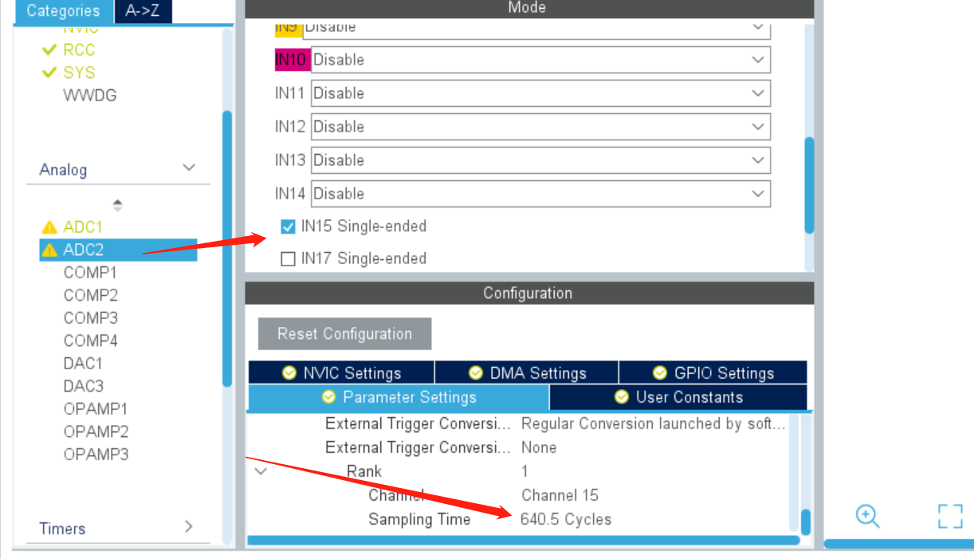

Slide 11
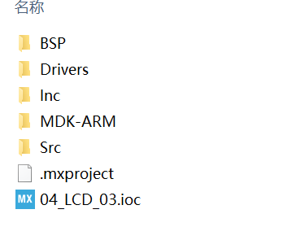
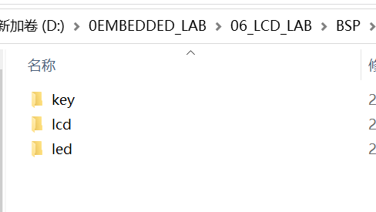
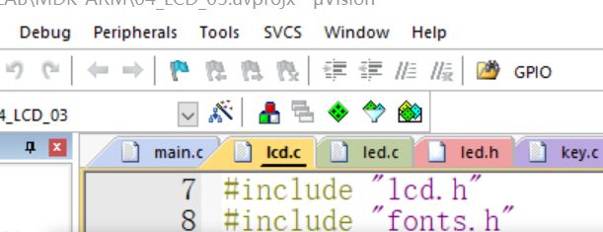
注意事项：MDK-ARM 设置内容

Slide 12
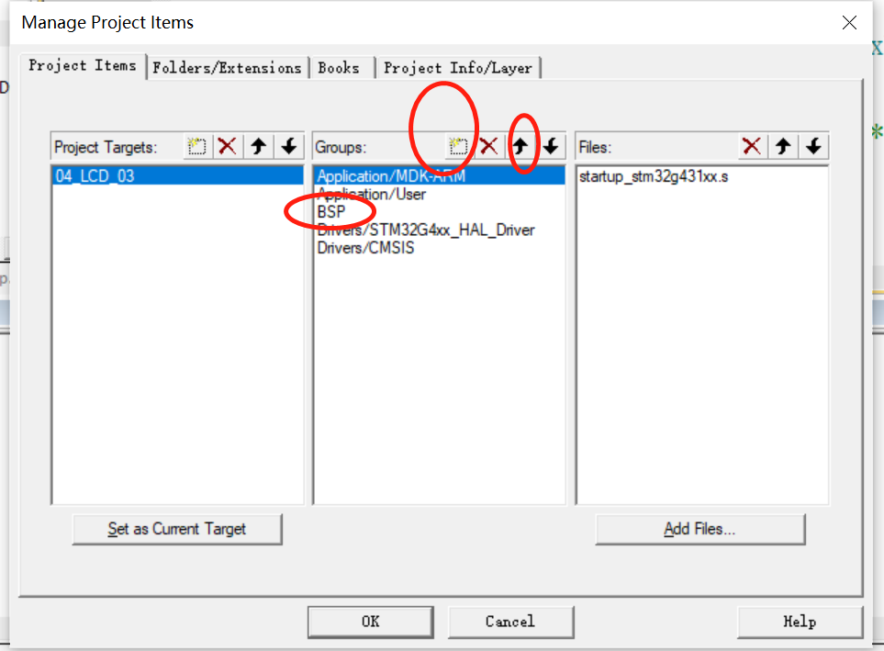

Slide 13
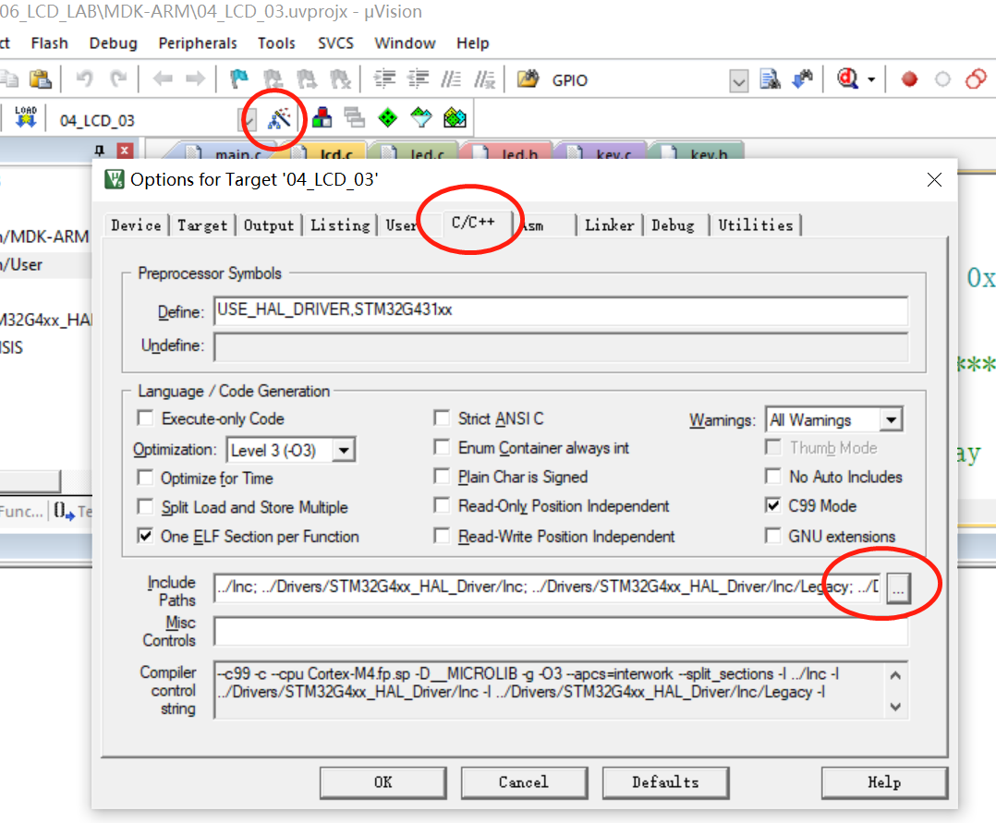
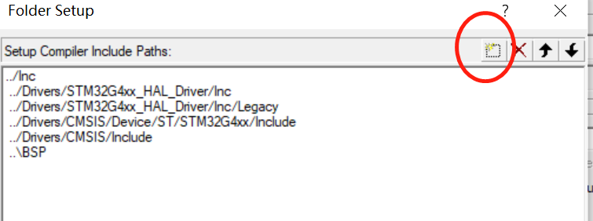
注意事项：MDK-ARM 设置内容

Slide 14

程序示例：ADC值及其最大最小值的获取
void Get_ADC2_Voltage(void)
{
HAL_ADC_Start(&hadc2);
HAL_ADC_PollForConversion(&hadc2,2);
Voltage = HAL_ADC_GetValue(&hadc2);
HAL_ADC_Stop(&hadc2);
if (Voltage>MAX_Volt){MAX_Volt=Voltage;}
if (Voltage<MIN_Volt){MIN_Volt=Voltage;}
}

Slide 15
程序示例：LED显示函数
void LED_Volt_Indicator(void)
{
if(Voltage/512>=7) LED_Display(LED_ALL);
if(Voltage/512<7 & Voltage/512>=6)
LED_Display(LED1|LED2|LED3|LED4|LED5|LED6|LED7);
if(Voltage/512<6 & Voltage/512>=5)
LED_Display(LED1|LED2|LED3|LED4|LED5|LED6);
if(Voltage/512<5 & Voltage/512>=4)
LED_Display(LED1|LED2|LED3|LED4|LED5);
if(Voltage/512<4 & Voltage/512>=3)
LED_Display(LED1|LED2|LED3|LED4);
if(Voltage/512<3 & Voltage/512>=2) LED_Display(LED1|LED2|LED3);
if(Voltage/512<2 & Voltage/512>=1) LED_Display(LED1|LED2);
if(Voltage/512<1 & Voltage/512>=0) LED_Display(LED1);
if(Voltage==0) LED_Close();
}

Slide 16
void LCD_Display(void)
{
if (displaychoose==0)
{
LCD_DisplayStringLine(Line0," ");
LCD_DisplayStringLine(Line1," ");
LCD_DisplayStringLine(Line2," DC Voletmeter ");
LCD_DisplayStringLine(Line3," ");
sprintf((char*)str," Voltage: %0.2f V ",3.3*Voltage/4096);
LCD_DisplayStringLine(Line4,str);
sprintf((char*)str," ADCnum: %d ",Voltage);
LCD_DisplayStringLine(Line5,str);
}
else if (displaychoose==1)
{
LCD_DisplayStringLine(Line0," ");
LCD_DisplayStringLine(Line1," ");
LCD_DisplayStringLine(Line2," MAX-MIN VALUE ");
LCD_DisplayStringLine(Line3," ");
sprintf((char*)str," MAX_Volt: %0.2f V ",3.3*MAX_Volt/4096);
LCD_DisplayStringLine(Line4,str);
sprintf((char*)str," MAX_Volt: %0.2f V ",3.3*MIN_Volt/4096);
LCD_DisplayStringLine(Line5,str);
}
}
程序示例
：L
CD显示函数

Slide 17
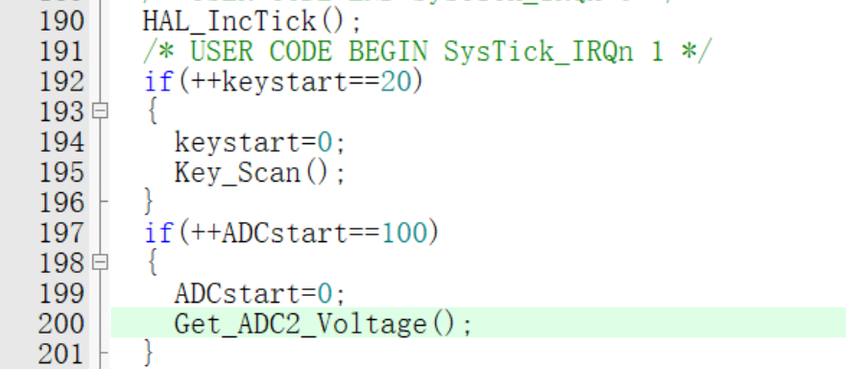
程序示例：按键扫描和ADC获取函数执行

Slide 18
程序示例：主函数
while (1)
{
LCD_Display();
LED_Volt_Indicator();
if (Keyflag==1)
{
Keyflag=0; key_num=Keynum;
if(Keynum==1 & keystate==keycheck)
{
if (displaychoose==0)displaychoose=1;
else if (displaychoose==1)displaychoose=0;
}
}
}

Slide 19
1、初始化PB15管脚为ADC输入端口；
2、导入LCD、LED、KEY相关BSP文件；
3、默认界面显示1；按下K1显示界面1、2切换；
4、LED的亮灯数量粗略指示输出电压值。
5、设计其他创意功能。
实验要求
DC Volteter
Voltage : 2.12 V
ADCnum : 2635
MAX-MIN VALUE
MAX_Volt : 2.12 V
MIN_Volt : 1.05 V

